Slide 1
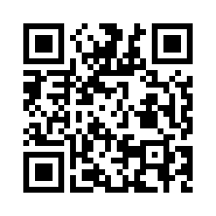
コミュニエンスストア
コミュニケーション、コミュニティ形成を
より快適（コンビニエンス）に
チーム佐大２

Slide 2
ハッカソン
学部
部活
様々なコミュニティに所属する
サークル
授業

Slide 3
しかし、
コミュニティにせっかく参加しても
なかなか生かしきれない

Slide 4
それはなぜか…
どんな人がいるか知らない…
何も知らないと話しかけるハードルが…
話しかける合わなかったときが怖いな…

Slide 5
コミュニエンスストアが
コミュニティ毎に参加者の情報を「自己紹介カード」という形で管理する場を提供
コミュティの中で自分にあった人を探すのをサポート
ちょっとした自己紹介イベントの場を提供

Slide 6
主要機能
ルームを作る、招待する、参加する
自分自身の自己紹介カードを持つ、交換する
自己紹介イベントを開催する、参加する

Slide 7
ルームを作る、招待する、参加する
独自のフォームを作れる
デフォルトのカードでも作れる
ルームに招待してもらって参加できる

Slide 8
自分自身の自己紹介カードを持つ、交換する
システム内で共通フォームのカードを持つ
親しい友達と交換してフレンド登録

Slide 9
自己紹介イベントを開催する、参加する
ルームに作成者がイベントを開催
ルーム参加者がイベントに参加

